Slide 1
SMBFs Miljökonferens 28 november 2019 VÄLKOMNA!

Slide 2
18.30 SMBF:s ordförande Bertil Sjöholm
18.33 SMBF:s valberedning, Erik Lager
18.40 Aktuella miljöfrågor. Jimmy Dominius, SMBF:s miljökommitté
18.55 Därför kan godkända bottenfärger vara förbjudna i vissa vatten. Per Johansson från Kemikalieinspektionen
19.15 Så kan en miljöinspektion gå till. Anna Engström, miljöinspektör i Nacka kommun
19.40 Kort bensträckare
19.50 Mäta båtbotten med XRF. Peter Karlsson, SBU
20.15 Spärrfärgsprojektet. Kjell Carlsson, SMBF:s miljökommitté
20.30 Ett litet oljespill som fick stora följder. Mona Brantlind, miljösamordnare Kallhälls båtklubb
20.45 Diskussion och erfarenhetsutbyte.
21.00 Avslutning

Slide 3
Bertil Sjöholm
Ordförande SMBF

Slide 4
Erik Lager
Sammankallande i valberedningen SMBF

Slide 5
SMBF:s miljökommitté
Jimmy Dominius, sammankallande
Kjell Carlsson
Sören Löfgren

Slide 6
Detta gör SMBF:
Följer rättsutveckling och nya regler
Besöker klubbar - svarar på frågor
Miljönyheter till miljösamordnare
Miljöskolan. Finns på www.smbf.org
Checklista inför inspektioner
Årlig konferens – i dag
Miljöstöd/bidrag till klubbar. Sök nu!
Vi finns för er!

Slide 7
Lite som hänt senaste året..
Havsmiljöinstitutets forskningsrapport
Gifter i marken uppmärksammas
Fossilfri framtid
Fler målar mindre
Fler sanerar botten
Fler vill mäta båtbotten
Inga tydliga riktlinjer från myndigheter

Slide 8
Skrovmålet (Transportstyrelsen m fl)
Projekt Skrovmålet klart 2020 (10-tal myndigheter)
Undersöker hur de vanligaste saneringsmetoderna fungerar och vilka utsläpp de ger. RISE. Klart hösten 2020.
Kunskapsinventeringen beskrivs i rapporten ”Båtbottenfärger och miljöfarliga färgrester - Nulägesanalys och behov av ytterligare kunskap avseende TBT, koppar och zink.”

Slide 9
Toaletter ombord:
Transportstyrelsen har under hösten inlett en tillsynskampanj av de hamnar som misskött sig mest - enligt anmälningarna i Hamnkartan.
De ombeds komma med förklaring till varför de inte har någon tömningsstation, eller varför den befintliga stationen inte fungerar som den ska.
I förlängningen kan det bli fråga om föreläggande och vite.

Slide 10
Toaletter i land:
Transportstyrelsen har gjort förstudie om toalettavfall: Oklart med ansvarsfrågan för båtar som inte har toalett ombord.
Transportstyrelsen och Naturvårdsverket föreslår att det behövs ett uppdrag till ”lämplig myndighet” att utreda ansvar, ekonomi och drift.
Exempelvis bör man undersöka möjligheten att kunna definiera detta avfall som hushållsavfall, samt möjligheten att få in ansvaret i kommunernas renhållningsskyldighet.

Slide 11
Motorers miljö- och klimatpåverkan
Transportstyrelsen förbereder nationell informationskampanj om båtmotorers miljö- och klimatpåverkan.
Lanseras vid båtmässan i Göteborg. Behöver hjälp sprida info till båtklubbar och båtägare.
Kampanjen kommer inte med pekpinnar eller förbud. Mer tips på hur man kan vara mer miljö- och klimatsmart med sin båt.

Slide 12
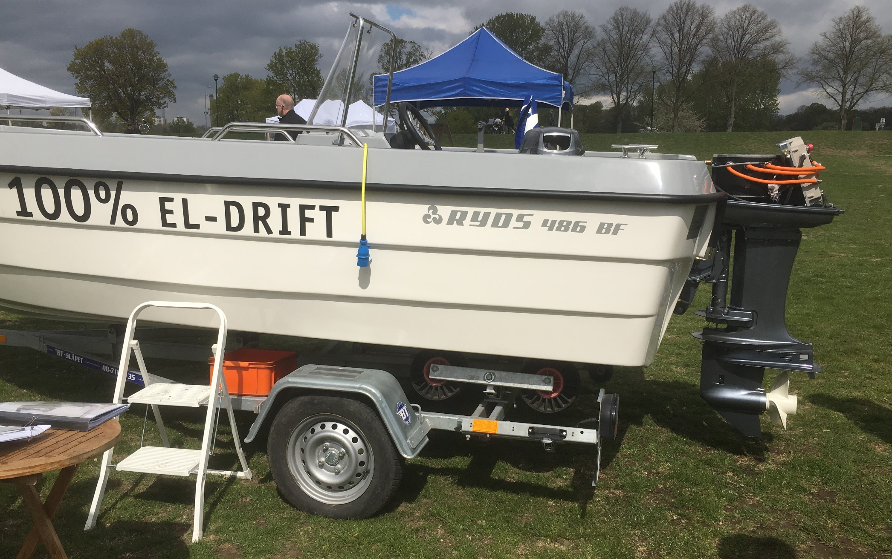

Slide 13
Miljöarbete i klubbarna
Finns miljösamordnare i klubben?
Vill båtägarna sanera/måla mindre?
Behov av XRF-mätning?
Problem med kommunen/inspektionerna?
Problem med båtägare som inte begriper?
Vill ni ha stöd/ utbildning? Hur i så fall?

Slide 14
Per Johansson Kemikalieinspektionen
Därför kan godkända bottenfärger vara förbjudna i vissa vatten

Slide 15
Anna Engström, miljöinspektör Nacka kommun
Så kan en miljöinspektion gå till

Slide 16
Peter Karlsson
SBU, Svenska Båtunionen
Mäta båtbotten med XRF

Slide 17
Kjell Carlsson
SMBF:s miljökommitté
Spärrfärgsprojektet

Slide 18
Mona Brantlind
miljösamordnare
Kallhälls båtklubb
Ett litet oljespill som fick stora följder

Slide 19
Miljöarbete i klubbarna
Finns miljösamordnare i klubben?
Vill båtägarna sanera/måla mindre?
Behov av XRF-mätning?
Problem med kommunen/inspektionerna?
Problem med båtägare som inte begriper?
Vill ni ha stöd/ utbildning? Hur i så fall?

Slide 20
Båtdagen Lördagen den 15 februari med årsmötesförhandlingar och supé Nomineringar till valberedning@smbf.org senast 30 november Motioner till kansli@smbf.org tillhanda senast 15 december
Båtklubbarnas Dag Alltid sista helgen i augusti. Öppna upp båtklubben för närboende och andra intresserade.
Läs mer på fb Båtklubbarnas Dag
Uppdatera BAS
Håll medlemsregistret fortlöpande uppdaterat. Klubben faktureras medlemsavgifter utifrån rapporterat antal medlemmar i BAS per den 31 januari
Ytterligare information www.smbf.org Gilla oss på facebook: Saltsjön Mälarens Båtförbund

Slide 21
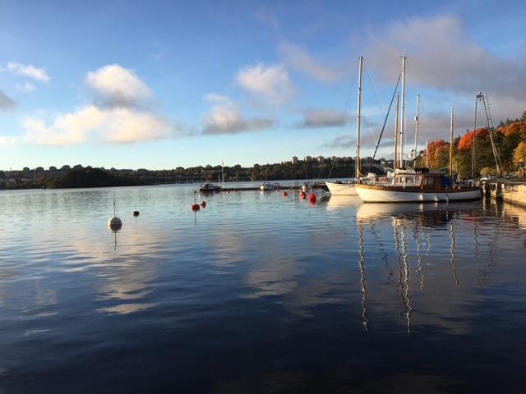
Post- & besöksadress: Bergviksvägen 10, 167 63 Bromma Telefon: 08-669 12 00
E-post: kansli@smbf.org
Kansliet är bemannat: måndag-torsdag 9.00-15.00
Kontakta kansliet före besök

